Slide 1
Simulateur d'une chaîne de transmission numérique
SIT213 · ATELIER LOGICIEL · SÉANCE DE RESTITUTION
Équipe : CECOTTI Enzo, JACQ Damien, MILLAT Paul, PLOUGONVEN--LASTENNET Yann
Groupe B3
16 octobre 2026
D
Notes:
Durée totale : 20 min de présentation + 10 min de questions. Annoncer le plan en une phrase : l'équipe (≈ 4 min), le produit (≈ 8 min), les cas d'étude client (≈ 8 min).

Slide 2
Plan de la présentation
1
2
3
Organisation de l'équipe
Produit développé
Cas d'étude du client
Outils, versions, tests et validation
Capacités, formes d'onde, canal, codage
Environnements 1 et 2 (étape 6)
SIT213 – TP6-7 – 16 octobre 2026 – Groupe B3
Diapositive n°2/19
D
Notes:
Répartition indicative des 20 minutes. Le cœur de la démonstration est le produit et les cas d'étude : ne pas passer trop de temps sur l'organisation.

Slide 3
Organisation de l'équipe
4 personnes, tous polyvalents
Travail régulier, en avance
Circuit de validation
Prendre de l'avance pour garder de la marge en cas de problème. Outils et méthodes discutés avant de commencer.
Conformité de chaque livrable vérifiée par un ou plusieurs étudiants.
Chaque étudiant a travaillé sur tous les aspects : code, télécoms et rapport.
Enseignement
Une seule fois, la vérification n'a pas pu se faire faute de temps : le livrable n'était pas totalement conforme.
Une organisation rigoureuse est indispensable.
Si c'était à refaire : Meilleur partage des informations (tableau Kanban type Trello), meilleure prise en compte des impératifs horaire de chacun.
SIT213 · Restitution · Organisation de l'équipe
Diapositive n°3/19
P
Notes:
Répondre aux questions des consignes : quelle organisation, qui vérifie, enseignements. Rester concret : citer l'exemple du livrable non conforme. Compléter « si c'était à refaire » avant la séance.

Slide 4
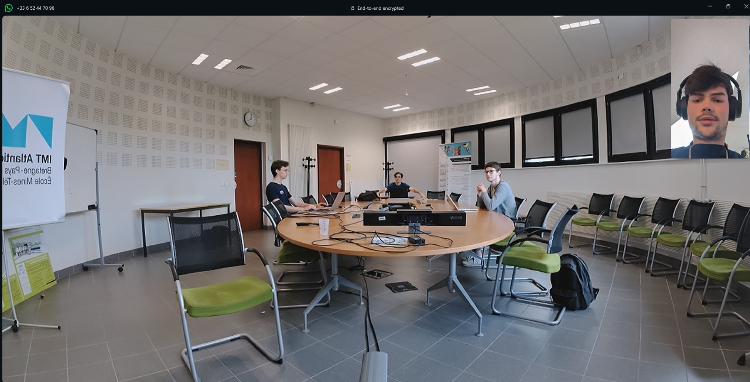
Une organisation à toute épreuve, même pendant le blocus...
SIT213 · Restitution · Organisation de l'équipe
Diapositive n°4/19
P
Notes:
Question des consignes : quels outils, comment gérer les versions. Être transparent sur l'usage de l'IA et sur son rôle (aide, pas production du contenu).

Slide 5
Outils et gestion des versions
Développement
Versions
Rapports et échanges
VS Code
Junit et alternative à Emma
Windows 11 et Linux
Ubuntu pour valider : environnement de livraison
GitHub pour partager le code
git pull et git push réguliers pour éviter les conflits de fusion
Overleaf (LaTeX) pour les rapports
Google Docs pour les notes
WhatsApp pour le travail à distance et la communication
Usage de l'IA
Gemini, Claude et Mistral, sur toutes les parties du projet : correction orthographique et syntaxique, vérification de la cohérence des résultats et du respect des consignes. Les contenus sont produits par l'équipe, parfois avec l’aide de LLM.
Cette diapositive a été mise en forme par Claude, le contenu entièrement écrit par l'équipe.
SIT213 · Restitution · Organisation de l'équipe
Diapositive n°5/19
Y
Notes:
Question des consignes : quels outils, comment gérer les versions. Être transparent sur l'usage de l'IA et sur son rôle (aide, pas production du contenu).

Slide 6
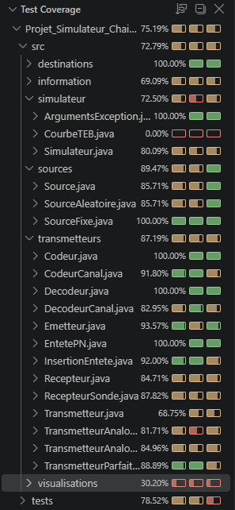
Tests et validation du simulateur
Testabilité
Scripts bash : tester la commande ./simulateur et ses options
Tests Java spécifiques pour valider chaque itération
Tests unitaires de non-régression (outils VS Code, type JUnit)
Couverture : 75 %
Élevée sur le cœur de la chaîne (sources, émetteur, récepteur, codage), sans chercher 100 % artificiellement. Les classes d'affichage et de tracé sont les moins couvertes.
Réalisme du simulateur
Les TEB simulés correspondent aux résultats théoriques.
Amélioration du simulateur au cours des itérations selon les retours des enseignants.
SIT213 · Restitution · Organisation de l'équipe
Diapositive n°6/19
Y
Notes:
Couverture lue sur la capture : 75,19 % au total (src 72,79 %, tests 78,52 %). Visualisations 30 % et CourbeTEB 0 % : assumer, ce sont des classes d'affichage. Montrer le lien avec la validation système : comparaison simulation / théorie, plus loin.

Slide 7
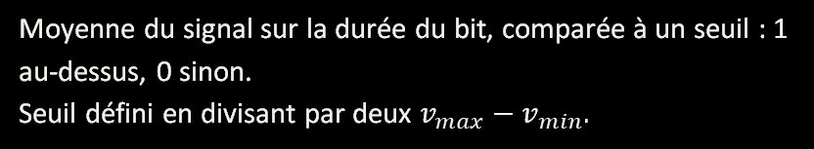
Produit développé : capacités
Formes d'onde
Canal
Codage canal
RZ, NRZ et NRZT, avec amplitudes au choix.
Bruit blanc gaussien et jusqu'à 5 trajets multiples.
Code correcteur d'erreurs pour améliorer la transmission.
Réception
Performances
Moyenne du signal sur la durée du bit, comparée à un seuil : 1 au-dessus, 0 sinon.
Seuil défini en divisant par deux $v_{max}−v_{min}.$
Optimisé pour de grosses simulations : quelques dizaines de secondes au plus pour 10 000 à 100 000 bits.
SIT213 · Restitution · Produit développé
Diapositive n°7/19
E
Notes:
Donner les paramètres exigés par les consignes : formes d'onde, schéma de réception, canal. Les conditions précises de chaque courbe sont rappelées sous chaque figure. Paramètres à préciser : nombre d'échantillons par bit [30 d'après la figure], amplitudes utilisées.

Slide 8
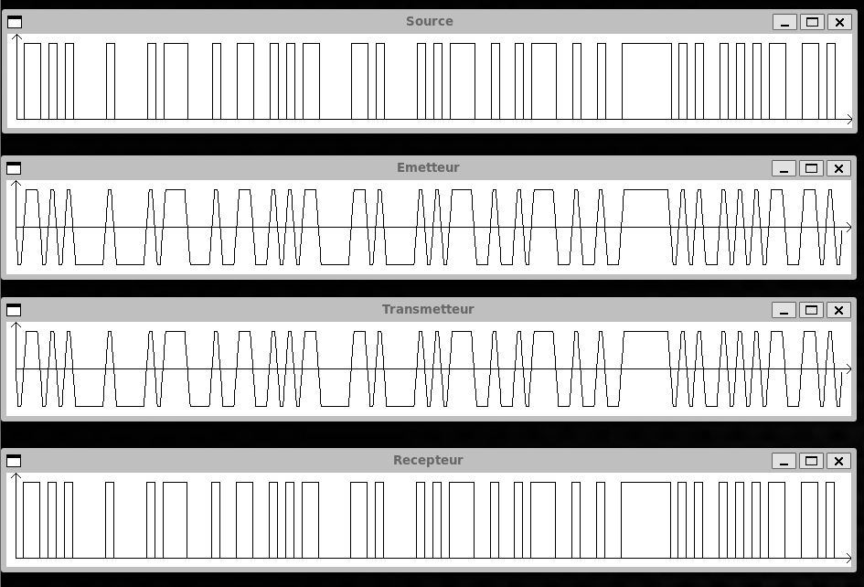
Transmission non bruitée
Conditions
Forme d'onde NRZT
Trajet direct, sans bruit
Quelques dizaines de bits
Récepteur à seuil sur la moyenne par bit
Résultat
Le signal reçu est identique à la source. Même résultat sur 100 000 bits : TEB = 0.
SIT213 · Restitution · Produit développé
Diapositive n°8/19
E
Notes:
Vérification de base de la chaîne : sans bruit, le TEB doit être nul. C'est le premier test de non-régression.

Slide 9
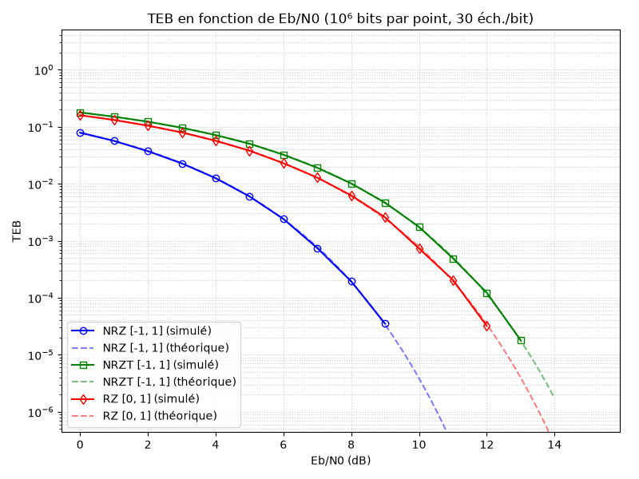
Canal bruité : TEB en fonction de Eb/N0
5
Conditions
NRZ et NRZT [-1, 1], RZ [0, 1]
Bruit blanc gaussien, trajet direct
30 échantillons par bit
100 000 bits par point
Récepteur à seuil sur la moyenne par bit
Lecture
Plus Eb/N0 est élevé, plus le TEB baisse. La simulation suit la théorie, ce qui valide le réalisme du modèle.
SIT213 · Restitution · Produit développé
Diapositive n°9/19
P
Notes:
Eb/N0 = énergie par bit sur densité spectrale de puissance du bruit. Vérifier le nombre de bits : la figure indique 10⁶ bits par point alors que les notes parlent de 100 000. Précision : avec 10⁶ bits, un TEB inférieur à environ 10⁻⁵ n'est plus estimable, d'où les courbes théoriques en pointillés au-delà.

Slide 10
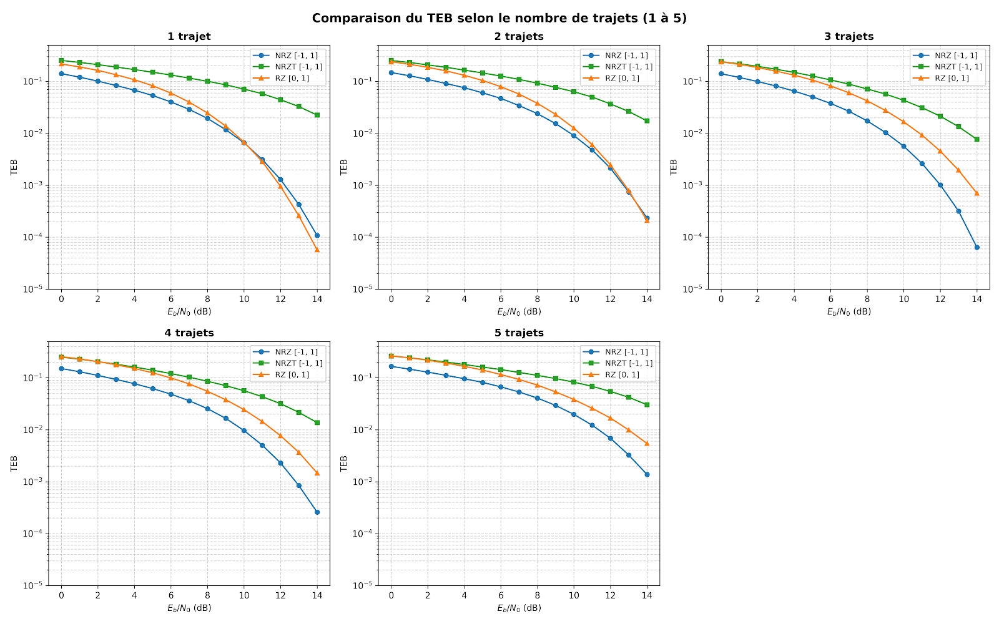
Trajets multiples
Comparaison du TEB selon le nombre de trajets supplémentaires (1 à 5)
Conditions
Bruit blanc gaussien
1 à 5 trajets en plus du trajet initial :
τ = 20 α =0.35 , τ =45 α =0.21 τ =60 α =0.13 τ =75 α =0.08 τ =90 α =0.05
100 000 bits
Récepteur à seuil
Lecture
Perte de performance dès le premier trajet ajouté
NRZ le plus robuste, NRZT le plus pénalisé
Cohérent avec les calculs théoriques
SIT213 · Restitution · Produit développé
Diapositive n°10/19
P
Notes:
Préciser si « 1 trajet » désigne le trajet direct seul ou le trajet direct plus un écho : la courbe « 1 trajet » est bien plus dégradée que le cas AWGN de la diapositive précédente. Donner τ et α des trajets simulés.

Slide 11
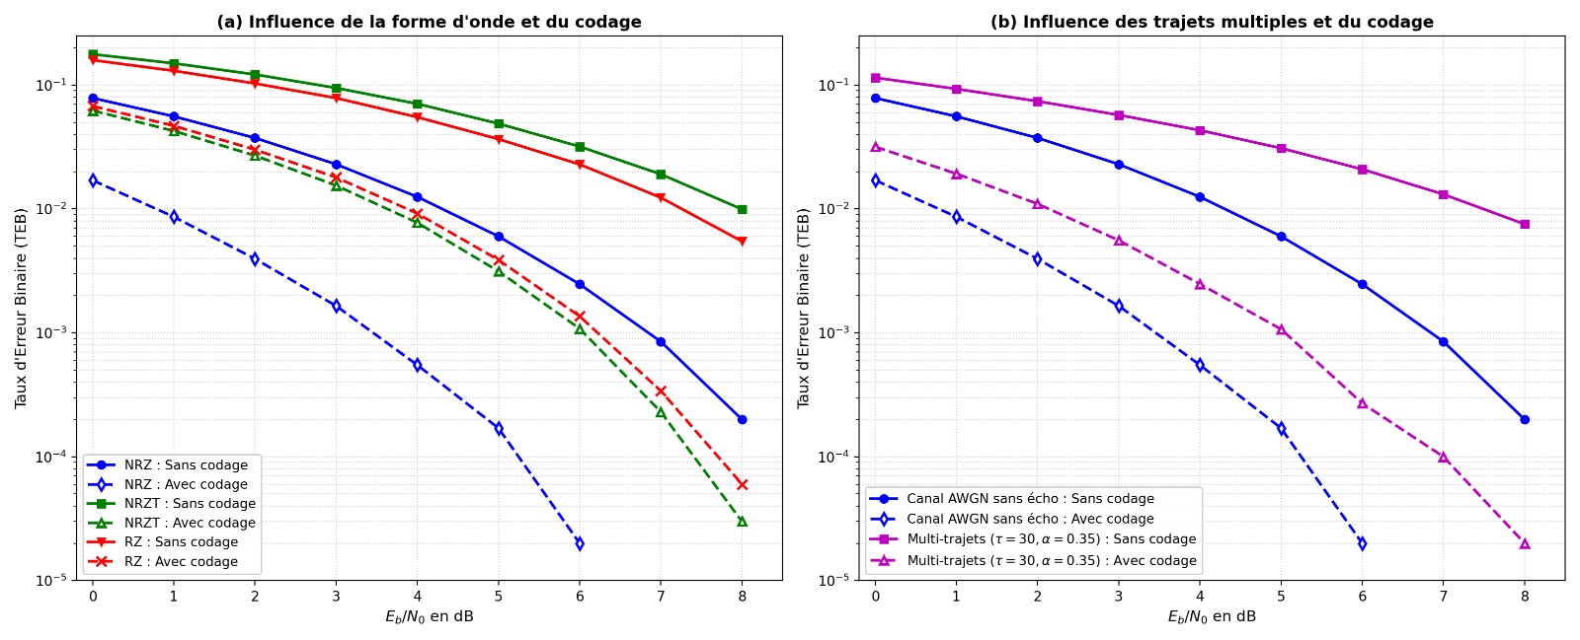
Codage canal
(a) NRZ et NRZT [-1, 1], RZ [0, 1], bruit blanc gaussien, trajet direct, 100 000 bits .
(b) NRZ, bruit blanc gaussien, 100 000 bits, en violet un trajet supplémentaire (τ = 30, α = 0,35).
Le codage abaisse le TEB, en trajet direct (a) comme avec un trajet multiple (b).
SIT213 · Restitution · Produit développé
Diapositive n°11/19
P
Notes:
Lire un gain à TEB fixe : à 10⁻³, le NRZ codé nécessite environ 3 dB de moins que le NRZ non codé. Ce gain sert aux cas d'étude, où il faudra le comparer au coût en nombre de bits émis (rendement du code de l'étape 5).

Slide 12
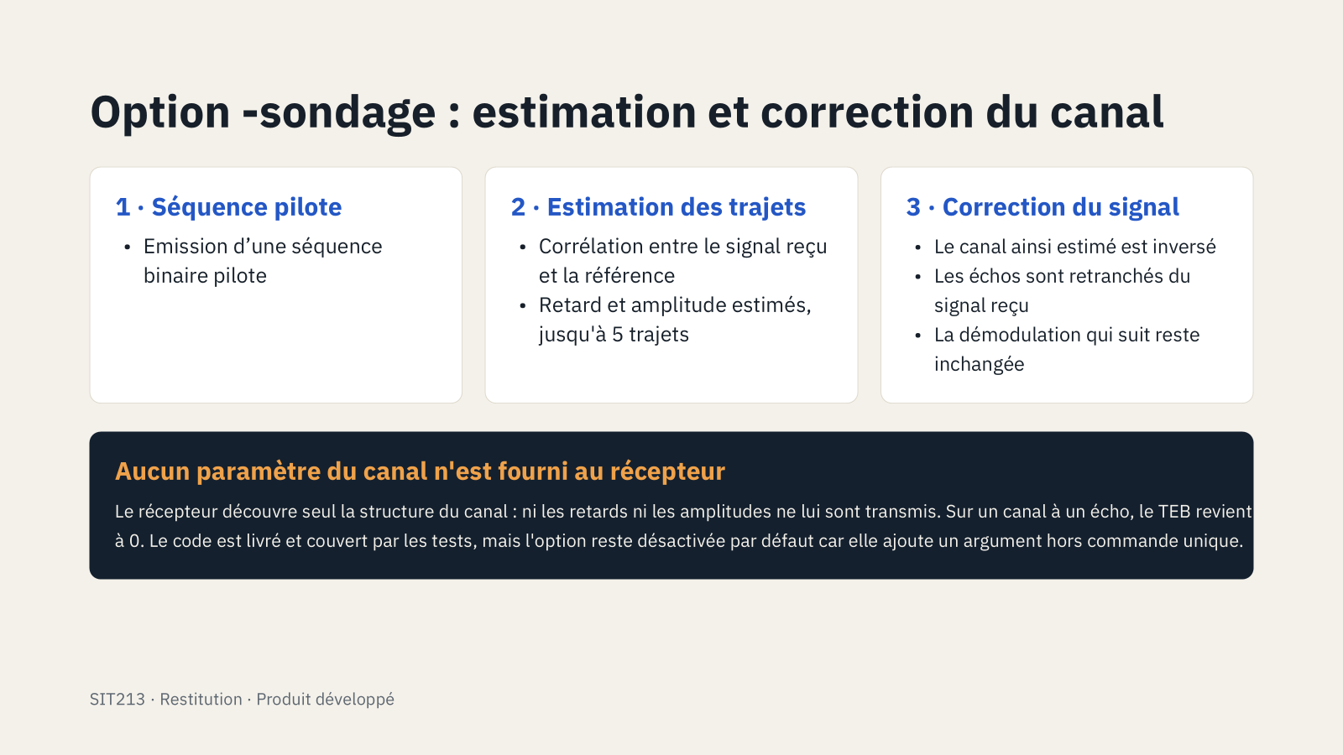
Diapositive n°12/19
P

Slide 13
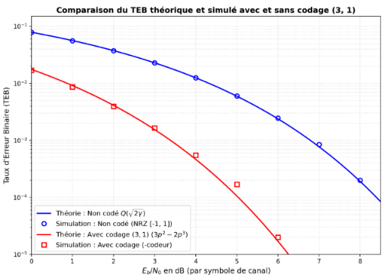
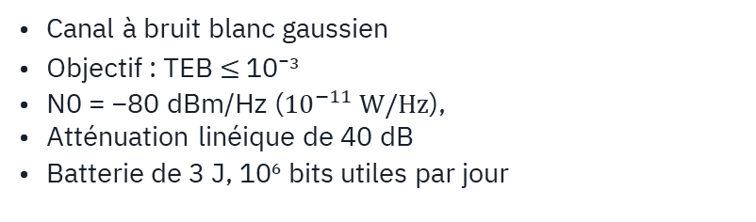
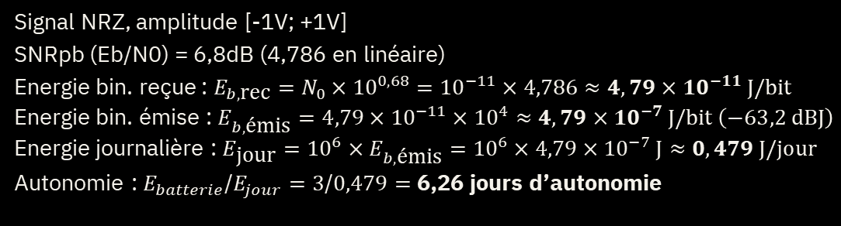
Environnement 1 : énergie minimale, sans codage
Cahier des charges
Canal à bruit blanc gaussien
Objectif : TEB $≤$ 10⁻³
N0 = −80 dBm/Hz (${10}^{−11}\text{ W/Hz}$),
Atténuation linéique de 40 dB
Batterie de 3 J, 10⁶ bits utiles par jour
Solution proposée et autonomie de la batterie
Signal NRZ, amplitude [-1V; +1V]
SNRpb (Eb/N0) = 6,8dB (4,786 en linéaire)
Energie bin. reçue : $E_{b,\text{rec}}=N_{0}×{10}^{0,68}={10}^{−11}×4,786≈4,79×{10}^{−11}\text{ J/bit}$
Energie bin. émise : $E_{b,\text{émis}}=4,79×{10}^{−11}×{10}^{4}≈4,79×{10}^{−7}\text{ J/bit} \left(−63,2\text{ dBJ}\right)$
Energie journalière : $E_{\text{jour}}={10}^{6}×E_{b,\text{émis}}={10}^{6}×4,79×{10}^{−7}\text{ J}≈0,479\text{ J/jour}$
Autonomie : $E_{batterie}$/$E_{jour}=3$/$0,479=$ 6,26 jours d’autonomie
SIT213 · Restitution · Cas d'étude
Diapositive n°13/19
Y
Notes:
Calculs détaillés en annexe. Résultat : environ 6 jours (notes de l'équipe). Compléter la solution (forme d'onde, Eb/N0 lu sur la courbe, énergie par bit) avant la séance.

Slide 14
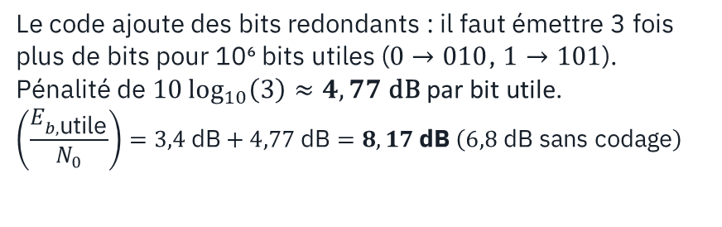
Environnement 1 : impact du code correcteur
Gain
Coût
À TEB 10⁻³, le codage permet un SNRpb de 3,4dB.
Avec codage, la tolérance au bruit est accrue de 3,4dB,
Le code ajoute des bits redondants : il faut émettre 3 fois plus de bits pour 10⁶ bits utiles ($0→010$, $1→101$).
Pénalité de $10\log_{10}\left(3\right)≈4,77\text{ dB}$ par bit utile.
$$\left(\frac{E_{b,\text{utile}}}{N_{0}}\right)=3,4\text{ dB}+4,77\text{ d}\text{B}=8,17\text{ dB} \left(6,8\text{ dB sans codage}\right)$$
Bilan énergétique
Autonomie avec le codage : 4,6 jours.
Autonomie sans le codage : 6,3 jours sans.
À TEB identique, la batterie tient moins longtemps avec le codage.
Le gain en SNRpb (Eb/N0) ne compense pas l'énergie des bits redondants.
SIT213 · Restitution · Cas d'étude
Diapositive n°14/19
Y
Notes:
À vérifier : 6 jours correspond au cas sans codage et 4,5 jours au cas avec codage (attribution déduite des notes, cohérente avec un recalcul). Renseigner le rendement du code de l'étape 5 et le gain en dB lu sur la courbe.

Slide 15
Environnement 2 : débit maximal
Cahier des charges
Démarche
Deux trajets espacés de 10 µs
Amplitudes relatives 1 et 0,5
TEB inférieur ou égal à 10⁻² pour Eb/N0 inférieur à 15 dB
Formes d'onde NRZ et NRZT uniquement [0 ; +1]
Pas de contrainte de bande
Durée d’un échantillon : 10µs / d (d échantillons de retard)
Temps binaire : 30 x 10µs / d = 300µs / d
Db : 1 / Tps binaire = 1 / 300µs / d
On retient le plus grand D avec TEB inférieur ou égal à 10⁻²
d | Débit | TEB
15 | 50 kbit/s | 5,96×10⁻³
16 | 53,3 kbit/s | 8,14×10⁻³
17 | 56,7 kbit/s | 9,79×10⁻³
18 | 60 kbit/s | 1,36×10⁻²
20 | 66,7 kbit/s | 2,22×10⁻²
30 | 100 kbit/s | 0,124
NRZ
Eb/N0 | TEB
12 dB | 2,07×10⁻²
13 dB | 1,43×10⁻²
14 dB | 9,59×10⁻³
15 dB | 5,96×10⁻³
Q4 : débit proposé
Débit maximal : 56,7 kbit/s, avec la forme d'onde NRZ
Débit maximal : 27,6 kbit/s, avec la forme d'onde NRZT
SIT213 · Restitution · Cas d'étude
Diapositive n°15/19
E
Notes:
Aucun résultat sur l'environnement 2 dans les notes : à compléter. La démarche proposée est une trame à confronter à ce que l'équipe a réellement fait.

Slide 16
Environnement 2 : viser un TEB de 10⁻³
Question
Paramètres du canal
Au débit et au Eb/N0 de la question 4, avec deux trajets : quelles conditions de propagation font descendre le TEB à 10⁻³ ?
Amplitude relative α du second trajet
τ ≪ durée bit : l'écho arrive alors pendant le symbole
Condition | TEB
α = 0,5 (énoncé) | 9,6×10⁻³
α = 0,4 | 3,23×10⁻³
α = 0,3 | 5,7×10⁻⁴
Q5 : conditions potentielles
Valeurs de α = 0,3 et de τ ≪ durée bit, qui donnent
TEB inférieur ou égal à 10⁻³
SIT213 · Restitution · Cas d'étude
Diapositive n°16/19
E
Notes:
À compléter avec les simulations réalisées : faire varier α et τ autour des valeurs de la question 4 et relever le TEB. Montrer un seul graphique lisible plutôt qu'un tableau complet.

Slide 17
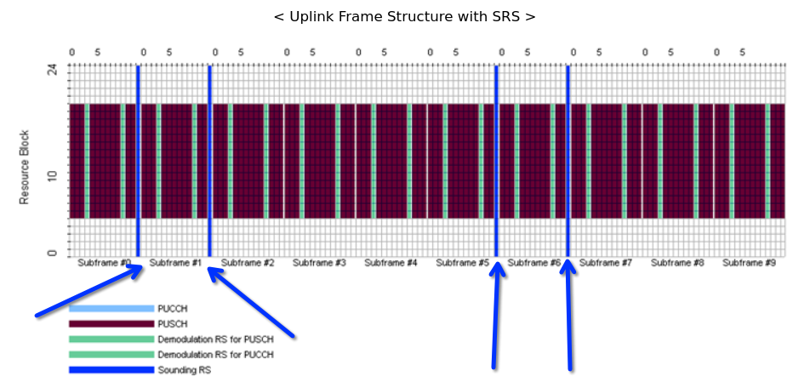
Bonus trajets multiples : sondage du canal
Objectif : améliorer le réalisme du logiciel (non-transmission des paramètres dt et ar)
Comment ? Ajout d'un en-tête PN connu par l'émetteur et le récepteur (63 bits)
Re-génération dans le récepteur de l'onde attendue puis corrélation (récursive) glissante (tests des différents dt)
Une fois les dt & ar déterminés, filtre IIR pour "inverser" le canal à trajets multiples
Limites :
Ajout d'un argument à la commande unique
Filtre présentant des limites (la somme des ar < 1)
dt > nbEch
Les trajets multiples doivent être suffisament "forts" (amplitude)
Perte de performance induite par les calculs supplémentaires
Exemple en LTE avec le Sounding Reference Signal (SRS). Source : ShareTechnote
SIT213 · Restitution · Produit développé
Diapositive n°17/19
D
Notes:
Préciser si « 1 trajet » désigne le trajet direct seul ou le trajet direct plus un écho : la courbe « 1 trajet » est bien plus dégradée que le cas AWGN de la diapositive précédente. Donner τ et α des trajets simulés.

Slide 18
Bilan et limites du simulateur
Ce qui fonctionne
Limites du modèle
Ce que nous n'avons pas réussi aussi bien qu'espéré
TEB nul sans bruit, TEB conforme à la théorie en canal bruité, effet attendu des trajets multiples et du codage.
5 trajets au plus, récepteur à seuil sans filtre adapté, précision limitée par le nombre de bits simulés (TEB sous 10⁻⁵ hors de portée).
Intégrer proprement le sondage du canal, quelques problèmes de coordination parfois
Merci de nous avoir écoutés !
Des questions ?
SIT213 · Restitution · Bilan
Diapositive n°18/19
D
Notes:
Les consignes demandent d'évaluer les limites des modèles et des performances du simulateur, et de faire remonter un point fort d'un autre groupe. Ne pas masquer ce qui ne marche pas : le dire clairement.

Slide 19
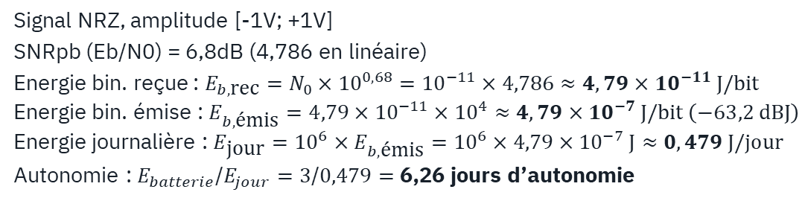
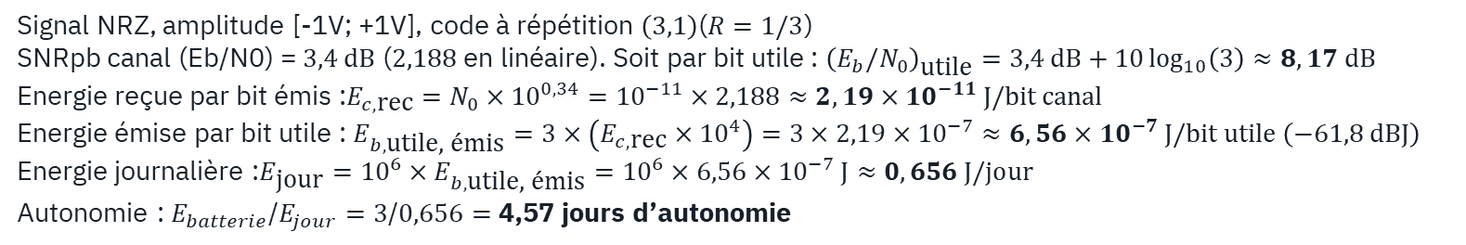
Annexe : calculs détaillés
Environnement 1 – sans codage
Signal NRZ, amplitude [-1V; +1V]
SNRpb (Eb/N0) = 6,8dB (4,786 en linéaire)
Energie bin. reçue : $E_{b,\text{rec}}=N_{0}×{10}^{0,68}={10}^{−11}×4,786≈4,79×{10}^{−11}\text{ J/bit}$
Energie bin. émise : $E_{b,\text{émis}}=4,79×{10}^{−11}×{10}^{4}≈4,79×{10}^{−7}\text{ J/bit} \left(−63,2\text{ dBJ}\right)$
Energie journalière : $E_{\text{jour}}={10}^{6}×E_{b,\text{émis}}={10}^{6}×4,79×{10}^{−7}\text{ J}≈0,479\text{ J/jour}$
Autonomie : $E_{batterie}$/$E_{jour}=3$/$0,479=$ 6,26 jours d’autonomie
Environnement 1 – avec codage
Signal NRZ, amplitude [-1V; +1V], code à répétition $\left(3,1\right)$($R=1/3$)
SNRpb canal (Eb/N0) = $3,4\text{ dB}$ ($2,188$ en linéaire). Soit par bit utile : ${\left(E_{b}/N_{0}\right)}_{\text{utile}}=3,4\text{ dB}+10\log_{10}\left(3\right)≈8,17\text{ dB}$
Energie reçue par bit émis :$E_{c,\text{rec}}=N_{0}×{10}^{0,34}={10}^{−11}×2,188≈2,19×{10}^{−11}\text{ J/bit canal}$
Energie émise par bit utile : $E_{b,\text{utile, émis}}=3×\left(E_{c,\text{rec}}×{10}^{4}\right)=3×2,19×{10}^{−7}≈6,56×{10}^{−7}\text{ J/bit utile} \left(−61,8\text{ dBJ}\right)$
Energie journalière :$E_{\text{jour}}={10}^{6}×E_{b,\text{utile, émis}}={10}^{6}×6,56×{10}^{−7}\text{ J}≈0,656\text{ J/jour}$
Autonomie : $E_{batterie}$/$E_{jour}=3$/$0,656=$ 4,57 jours d’autonomie
SIT213 · Restitution · Annexes
Diapositive n°19/19
Notes:
À ne montrer qu'en cas de question sur les calculs. Les formules de l'environnement 1 découlent de l'énoncé de l'étape 6.

